Slide 1
Tumores del Sistema Nervioso
UNIVERSIDAD AUTÓNOMA DE SINALOA
Facultad de Medicina
Grupo VIII-3
Dr. Bernal Perez Arturo
Benguechea Brayan, Chávez Guadalupe, Fong Michelle, Guarneros Miguel, Hernández Isabel, Ureta Karen

Slide 2
Introducción
La neurooncología comprende cuatro grandes apartados:
a) Tumores primarios del sistema nervioso
b) Metástasis y otras complicaciones neurológicas del cáncer sistémico
c) Consecuencias del tratamiento del cáncer
d) Síndromes paraneoplásicos.

Slide 3
Peculiaridades de tumores en SNC
Son procesos expansivos y el cráneo un estuche inextensible, por ello la sintomatología y las consecuencias derivan más, a veces, de la hipertensión intracraneal que de la propia neoplasia.
La clínica puede ser extraordinariamente variable.
La especial sensibilidad del tejido nervioso ocasiona que a veces los efectos indeseables del tratamiento limiten o sobrepasen sus efectos beneficiosos.
La barrera hematoencefálica (BHE) limita la eficacia de la quimioterapia en el SNC, lo que también distingue el tratamiento de los tumores cerebrales del de otros órganos.

Slide 4
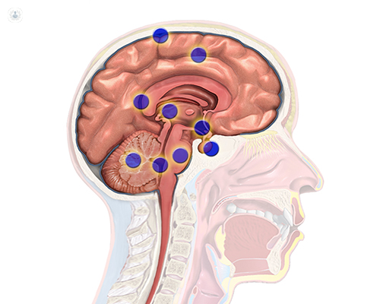
Tumores cerebrales primarios: Aspectos generales
ETIOPATOGENIA
Etiopatogenia
No se conoce la etiología de los tumores cerebrales.
La hipótesis general es que sobre una determinada predisposición genética pueden actuar factores ambientales que faciliten el desarrollo de los tumores.
La exposición a radiaciones ionizantes se ha relacionado con una mayor incidencia de gliomas y meningiomas.
Los estados de inmunodepresión facilitan el desarrollo de los linfomas cerebrales.

Slide 5
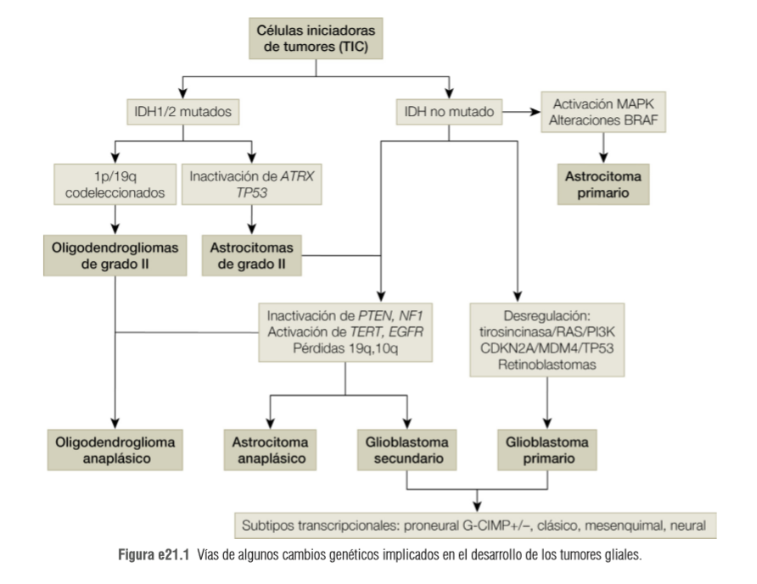
Tumores cerebrales primarios: Aspectos generales
GENÉTICA MOLECULAR
Los tumores cerebrales se desarrollan como consecuencia de la acumulación de una serie de anomalías genéticas que permiten a las células escapar de los mecanismos de regulación (crecimiento, diferenciación, etc.) y de la destrucción por el sistema inmunitario.
Vias de algunos cambios genéticos implicados en el desarrollo de tumores gliales

Slide 6
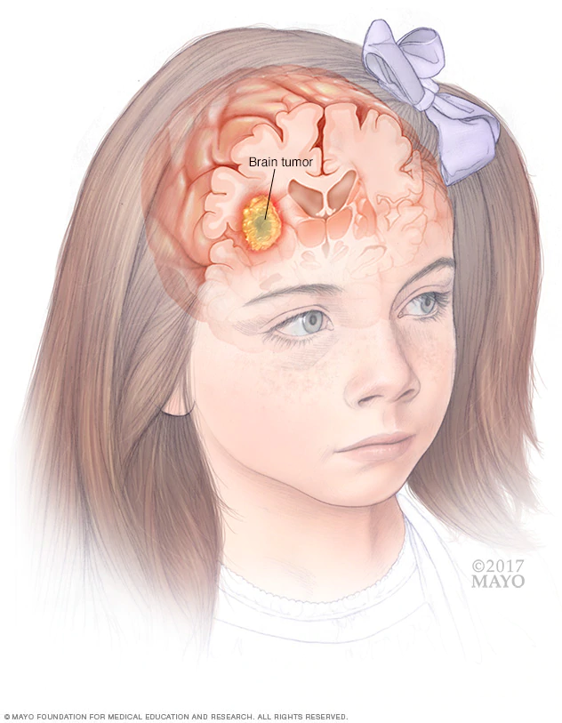
Tumores cerebrales primarios: Aspectos generales
MECANISMOS DE PROPAGACIÓN
Las neoplasias cerebrales no producen metástasis fuera del SNC, salvo rarísimas excepciones de metástasis hematógenas espontáneas o facilitadas por el acto neuroquirúrgico.
Algunos tumores cerebrales (meduloblastoma, ependimoma, linfoma, germinoma, más raramente gliomas malignos) se extienden dentro del espacio meníngeo.
La diseminación por el líquido cefalorraquídeo (LCR) es frecuente en las metástasis de carcinomas y linfomas.
Algunos tumores cerebrales primarios, como ciertos gliomas y linfomas, pueden ser multifocales desde el inicio y dan la apariencia de metástasis de neoplasias viscerales.

Slide 7
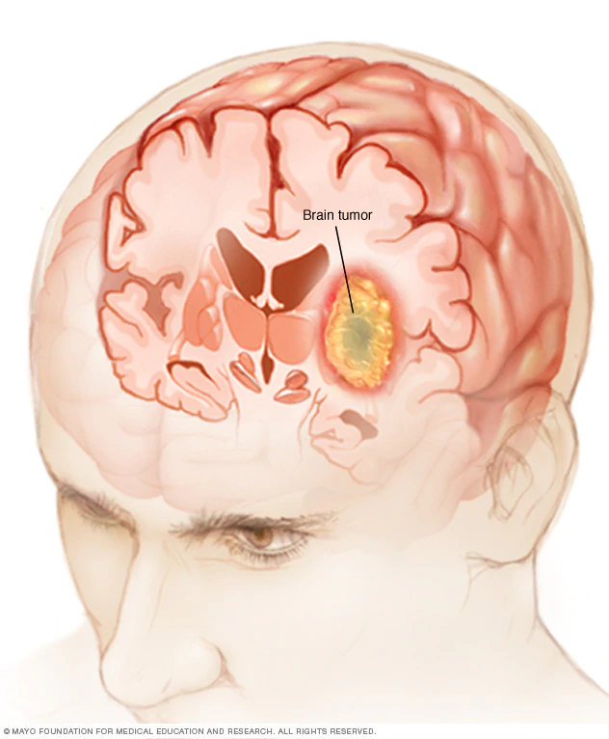
Tumores cerebrales primarios: Aspectos generales
CLASIFICACIÓN POR LOCALIZACIÓN
•Se dividen en supratentoriales (los que están por arriba de la tienda del cerebelo) e infratentoriales (los que están por debajo de la tienda del cerebelo).
•En la infancia: 70% Infratentorial 30% Supratentorial
•En la edad adulta la cifra se invierte:
30% infratentorial 70% Supratentorial

Slide 8
Tumores cerebrales primarios: Aspectos generales
CLASIFICACIÓN
•Necesario para predecir su comportamiento y para el Tx
•Clasificación más usada.
Según grado de malignidad:
Grado I: Bajo potencial proliferativo, crecimiento expansivo, posibilidad de cura luego de la resección quirúrgica.
Grado II: Lesiones con bajo potencial proliferativo, crecimiento infiltrativo y tendencia a la recurrencia después de resección quirúrgica. Algunas tienden a progresar a grados mayores.
Grado III: Lesiones con evidencia histológica de malignidad, mitosis, anaplasia y capacidad infiltrativa. Tx: QT con/sin RT adyuvante
Grado IV: Lesiones malignas, mitóticamente activa, tendencia a la necrosis y evolución RÁPIDA Y FATAL tanto pre como postoperatoriamente.

Slide 9
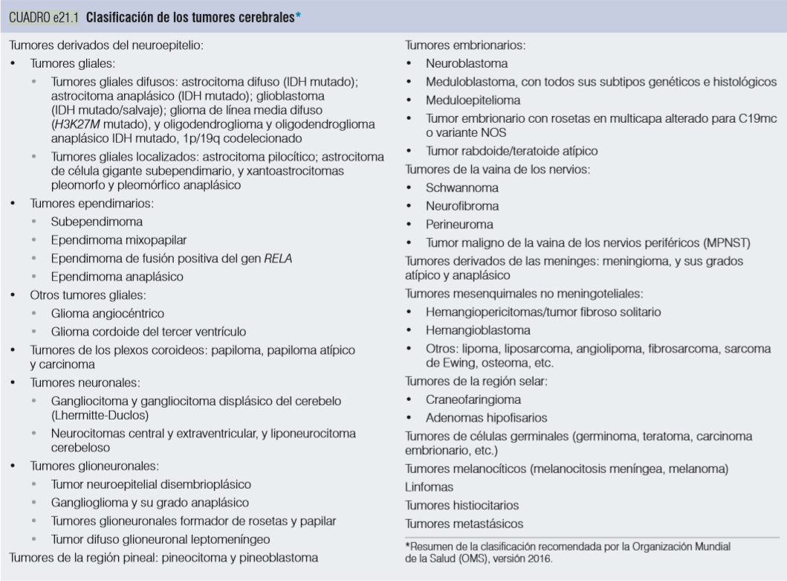
Tumores cerebrales primarios: Aspectos generales
CLASIFICACIÓN

Slide 10
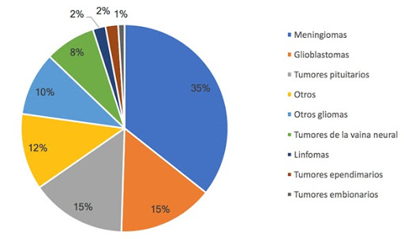
Tumores cerebrales primarios: Aspectos generales
EPIDEMIOLOGÍA
Los primarios son relativamente raros (7-21 casos por cada 100.000 personas/año, de los que un tercio son malignos, y dos tercios, benignos).
Los tumores cerebrales malignos representan el 1% de los cánceres
Son la 2da causa de muerte en los niños y la 5ta en los adultos, lo que refleja su agresividad y reducidas posibilidades terapéuticas.
En los niños, los tumores cerebrales son la segunda clase de neoplasias (15-25% de todos los tumores en la edad pediátrica)
El tumor más frecuente es el meningioma (benigno)
Los gliomas son los tumores malignos más comunes

Slide 11
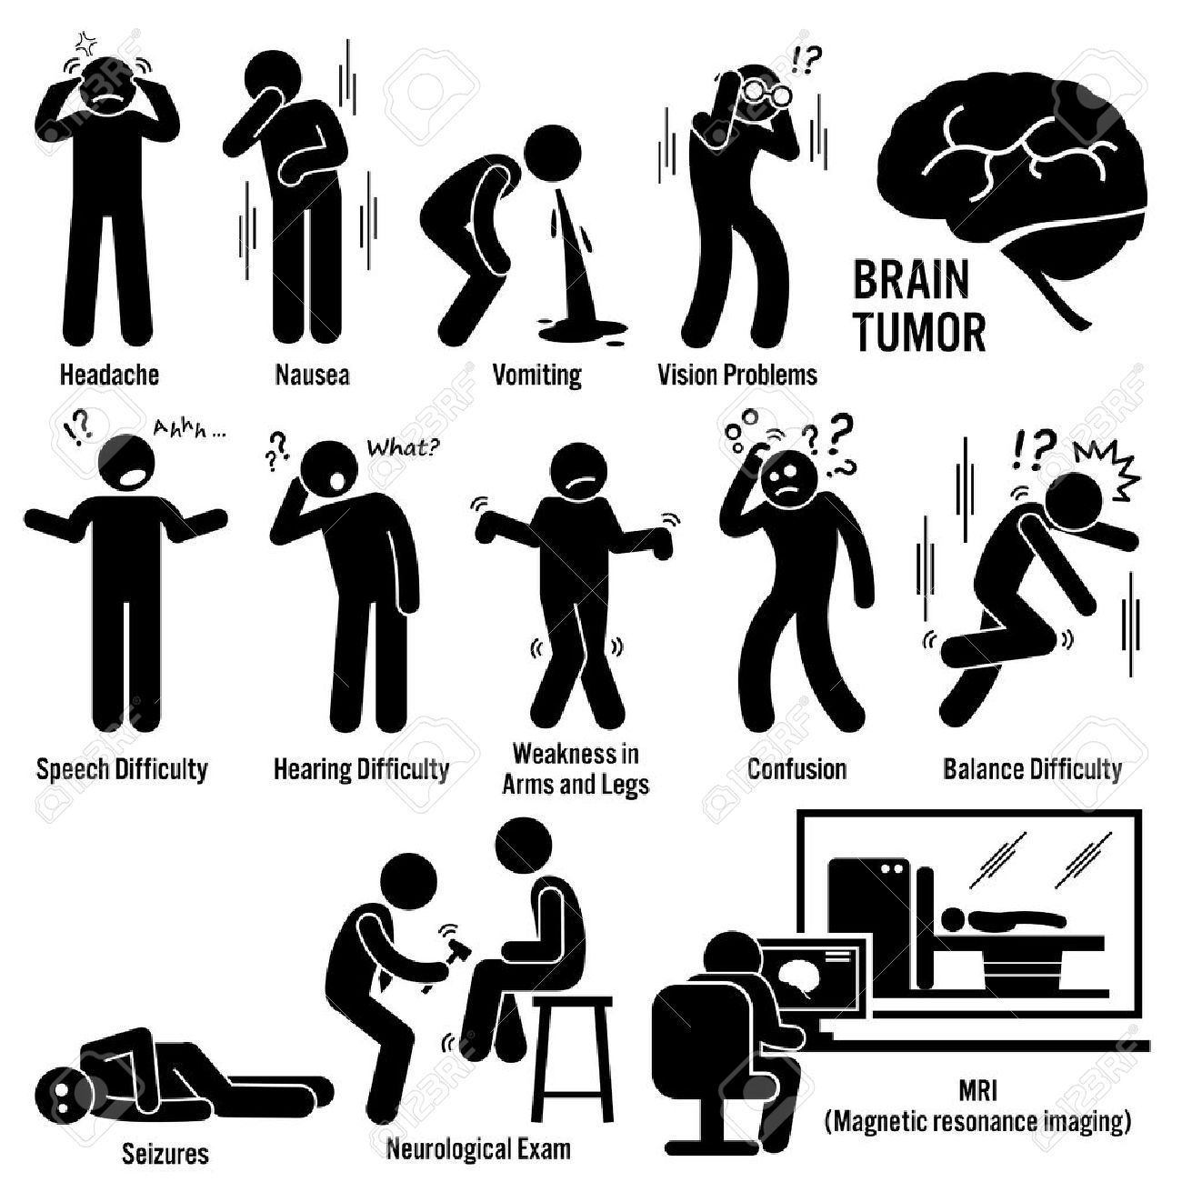
Tumores cerebrales primarios: Aspectos generales
SÍNDROMES CLINICOS
Los tumores cerebrales tienen manifestaciones comunes con las de cualquier otro proceso expansivo que produzca HIC, hernias cerebrales e hidrocefalia.
Varía con la localización y la velocidad de crecimiento.
Puede ir desde comienzo súbito, como ictus cerebral por hemorragia o necrosis intratumoral de un glioblastoma o de una metástasis, hasta la historia de muchos años de sordera e inestabilidad de un schwannoma del acústico.
Los tumores producen tres órdenes de síntomas y signos:
a) Generales (no localizadores): cefalea, papiledema, convulsiones o cambios psíquicos;
b) Síndromes topográficos (localizadores)
c) Falsos signos de localización (como la parálisis del VI par y otros)

Slide 12
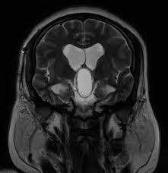
Tumores cerebrales primarios: Aspectos generales
Sindromes clinicos: Procesos expansivos de la región selar o supraselar
Clínica
Síndromes endocrinos (acromegalia, enanismo, diabetes insípida, síndrome de Cushing, amenorrea-galactorrea, panhipopituitarismo, etc). Alteraciones visuales (agudeza y del campo) Paralisis oculomotoras Cefalea e hidrocefalia Apoplejía pituitaria
Tipos histológicos más frecuentes
Neoplásicos Adenomas de la hipófisis Craneofaringioma (y otros quistes embrionarios) Meningioma de tubérculo de la silla Astrocitoma pilocítico diencéfalo-quiasmático Germinoma infundibular Cordoma
No neoplásicos Aneurismas Granulomas Quiste intraselar Hipofisitis o absceso hipofisario

Slide 13
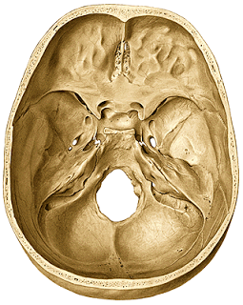
Tumores cerebrales primarios: Aspectos generales
Sindromes clinicos: Procesos expansivos de la base del cráneo
Tipos histológicos más frecuentes
Neoplasias primarias Meningioma Cordoma Carcinoma de los senos o del cavum Cilindroma Globus yugular Quemodectomas Osteoclastoma
Neoplasias secundarias Plasmocitomas Linfomas Sarcomas (de Ewing y otros) Mets de Carcinomas
No neoplásicos Mucoceles Quistes aracnoideos, dermoides y epidermoides Granuloma de Wegener
Clínica
Parálisis de pares craneales Epilepsia del lóbulo temporal Compresión del tronco cerebral Obstrucción nasal o tubárica Rinorrea hemorragica Masas intranasales o en el oído externo

Slide 14
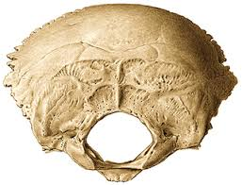
Tumores cerebrales primarios: Aspectos generales
Sindromes clinicos: Procesos expansivos del agujero occipital
Clinica
Cefalea nucal Hidrocefalia (HIC, papiledema) Síncopes Tortícolis Vértigo central y ataxia Parálisis de pares craneales bulbares (disfagia, disfonía) Tetraparesia espástica Signo de Lhermmite Amiotrofia o astereognosia de una mani
Tipos histológicos más frecuentes
Neoplasias primarias Meningioma Neurinomas Schwannomas Cordomas Metástasis, plasmocitomas
No neoplásicos Malformación de Chiari Paquimeningitis hipertrófica Osteítis y enfermedad de Paget Granulomas de artritis reumatoide

Slide 15
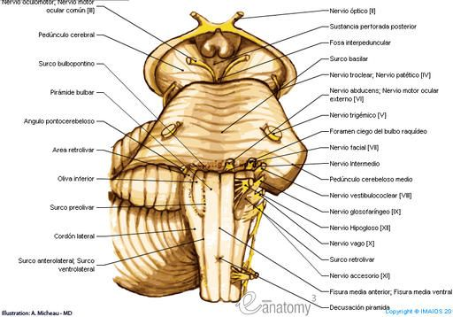
Tumores cerebrales primarios: Aspectos generales
Sindromes clinicos: Procesos expansivos del ángulo pontocerebeloso
Clínica
Sordera neurosensorial Vértigo de tipo central Diplopía por paresia del Vl par Neuralgia del trigémino Espasmo o paresia hemifacial Ataxia cerebelosa Cefalea e hipertensión intracraneal
Tipos histológicos más frecuentes
Neoplásicos Schwannoma o neurofibroma del Vlll o V pares Meningioma Quiste dermoide o epidermoide
No neoplásicos Aracnoiditis Dolicoarterias o aneurismas saculares

Slide 16
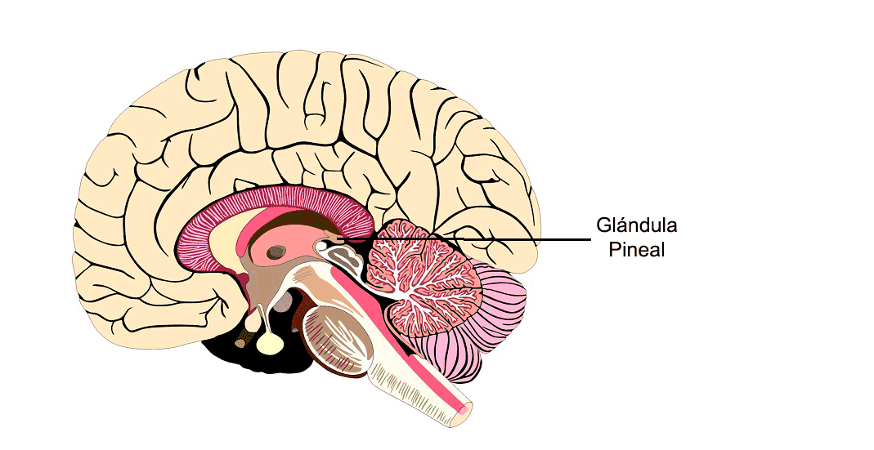
Tumores cerebrales primarios: Aspectos generales
Sindromes clinicos: Procesos expansivos de la región pineal
Clínica
Hipertensión intracraneal Sx pretectal (de Parinaud) Pubertad precoz o macrogenitosomia
Tipos histológicos más frecuentes
Neoplásicos Pineocitoma y pineoblastoma Gliomas Tumores de las células germinales
No neoplásicos Quistes simples de la glándula pineal Hamartomas de tejido nervioso Lipomas

Slide 17
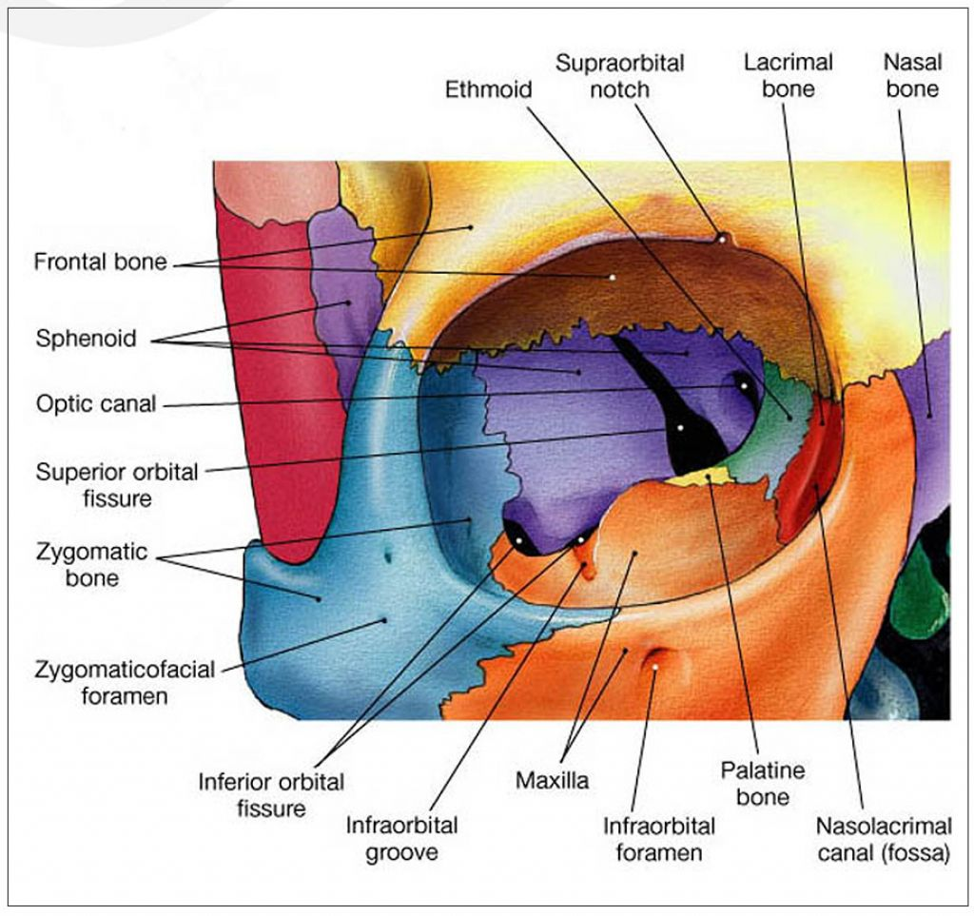
Tumores cerebrales primarios: Aspectos generales
Sindromes clinicos: Procesos expansivos del ala-cisura esfenoidal
Clínica
Dolor frontal o periocular Diplopia, paresia oculomotora Baja agudeza visual unilateral Exoftalmos Crisis epilépticas del lóbulo temporal
Tipos histológicos más frecuentes
Neoplásicos Meningioma Metástasis
No neoplásicos Granulomas

Slide 18
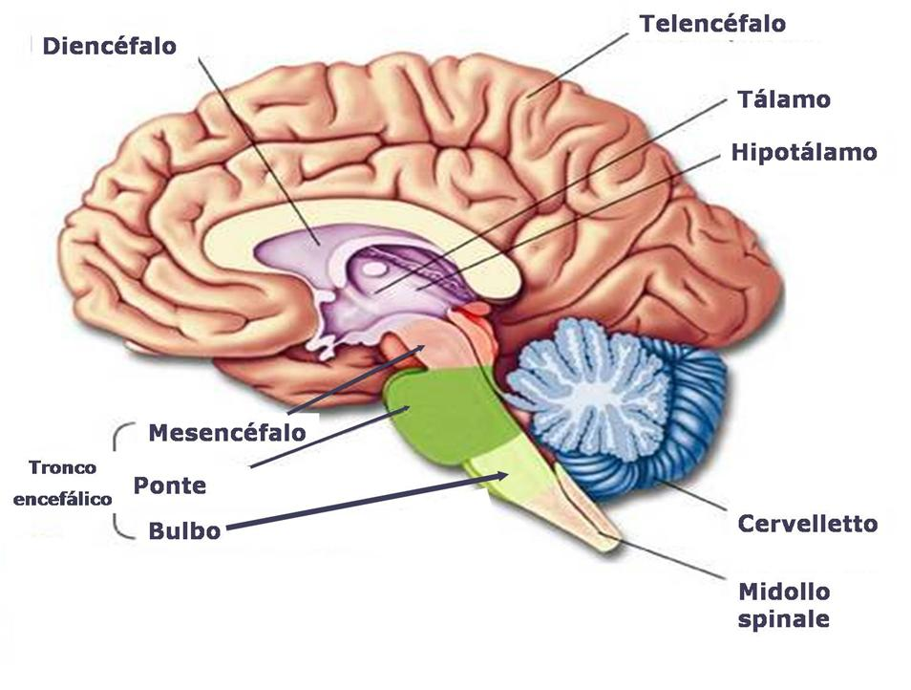
Tumores cerebrales primarios: Aspectos generales
Sindromes clinicos: Procesos expansivos del tronco cerebral
Clínica
Diplopía, paresia oculomotora y de la mirada Hipoestesia trigeminal Mioquimia/paresia facial Signos piramidales, sensitivos, cerebelosos de tipo alterno Ausencia de cefalea e hipertensión intracraneal precoz.
Tipos histológicos más frecuentes
Neoplásicos Astrocitoma Glioblastoma
No neoplásicos Granulomas Quistes parasitarios Encefalitis

Slide 19
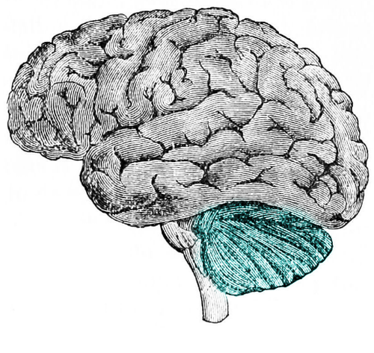
Tumores cerebrales primarios: Aspectos generales
Sindromes clinicos: Procesos expansivos del cerebelo
Clínica
Cefalea predominio nucal/occipital Vómitos bruscos sin nausea Sindrome de hipertension intracraneal precoz Ataxia de la marcha Sindrome cerebeloso
Tipos histológicos más frecuentes
Neoplásicos Astrocitoma Meduloblastoma Ependimoma Hemangioblastoma Gliomas malignos Metástasis
No neoplásicos Abscesos, granulomas Cisticercosis

Slide 20
Tumores cerebrales primarios: Aspectos generales
Síndromes clínicos: Procesos expansivos hemisféricos
Clínica
Cefalea inespecífica Hipertensión intracraneal relativamente tardía Cambios psíquicos y conductuales Signos focales(motores,sensitivos,lenguaje,visuoespaciales) Crisis epilépticas focales o generalizadas Síndromes de desconexión
Tipos histológicos más frecuentes
Neoplásicos Astrocitoma Glioblastoma Oligodendroglioma Metástasis Meningiomas Quistes aracnoideos o dermoides
No neoplásicos Granulomas Abscesos Quistes parasitarios Encefalitis focal Infartos progresivos

Slide 21
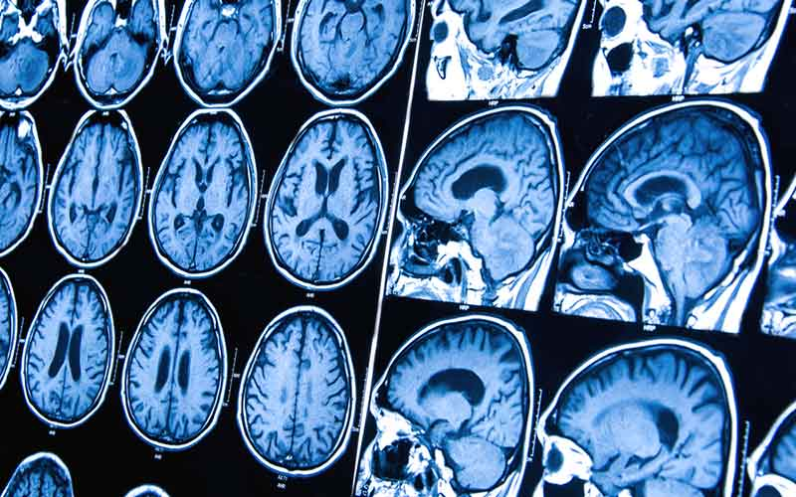
Tumores cerebrales primarios: Aspectos generales
DIAGNÓSTICO
La RM de perfusión y la espectroscopia ayudan a identificar los tumores de mayor grado de malignidad.
La RM es más sensible que la TC para detectar tumores infiltrantes de bajo grado de malignidad o metástasis múltiples, y es netamente superior a la TC en los tumores de las regiones orbitaria y selar, de la base y de la fosa posterior.
La arteriografía intraarterial permite embolizar y ocluir las aferencias arteriales de algunos tumores muy vascularizados.
El desarrollo de nuevas técnicas de RM (perfusión, espectroscopia) y trazadores para la tomografía por emisión de positrones (PET) contribuyen al diagnóstico diferencial entre abscesos, pseudoprogresión, radionecrosis y tipo de tumor, primario o metástasis.

Slide 22
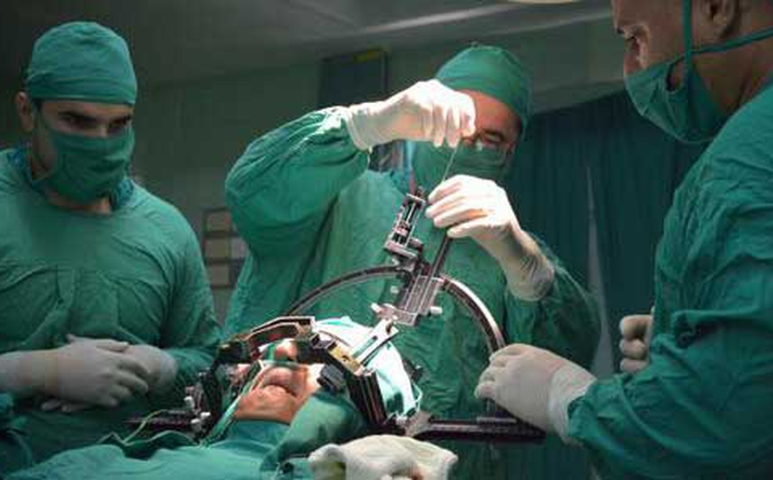
Tumores cerebrales primarios: Aspectos generales
TRATAMIENTO GENERAL
Cirugía (que puede ser curativa por sí sola en los tumores bien delimitados de bajo grado) combinada o no con quimioterapia y radioterapia según los diferentes tipos de tumor.
Los tratamientos dirigidos a modificar el ciclo celular o la angiogénesis, inmunomoduladores, la terapia génica o la terapia oncológica viral están en fase de desarrollo.
La inmunoterapia ha comenzado a utilizarse en algunos centros en fase de ensayo.

Slide 23
PRINCIPALES TIPOS DE TUMORES CEREBRALES

Slide 24
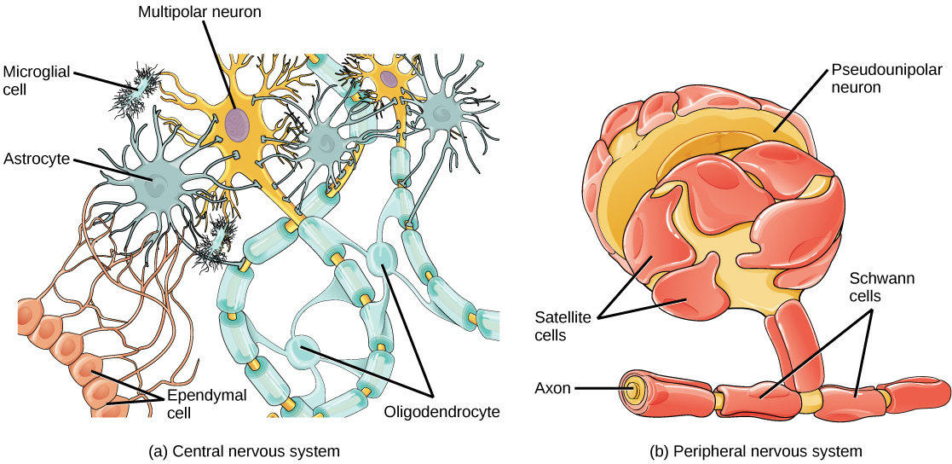

Slide 25
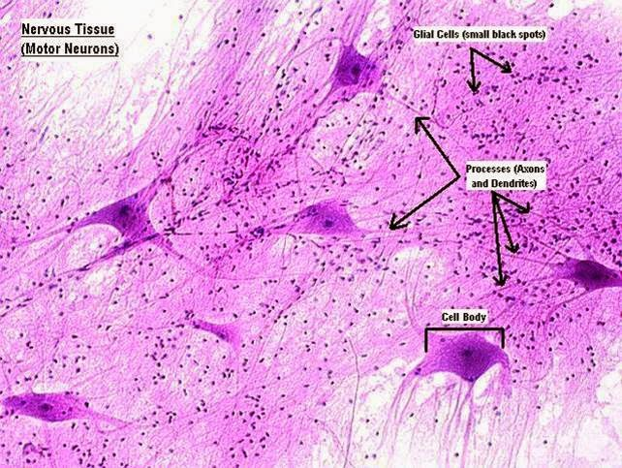

Slide 26
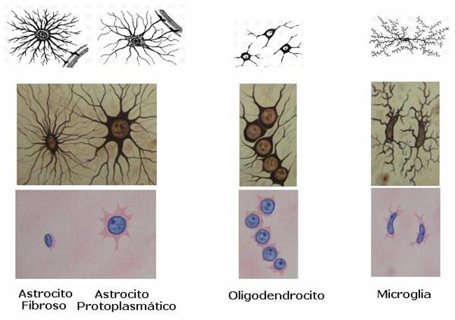

Slide 28
GLIOMAS DE BAJO GRADO DE MALIGNIDAD
Clasificación de astrocitomas
Astrocitoma pilocítico (OMS grado I)
Es más frecuente en niños y adultos jóvenes, localizándose usualmente en el cerebelo. Clínicamente estos tumores se pueden presentar con un síndrome cerebeloso que con frecuencia está acompañado por hipertensión intracraneal. En los estudios radiográficos se manifiesta como un nódulo que toma el medio paramagnético y que se encuentra localizado en el interior de un quiste.
Patología Este astrocitoma es una neoplasia a menudo quística, formada por áreas compactas que alternan con zonas menos densas, compuesta por astrocitos, fibras de Rosenthal y cuerpos granulares eosinofílicos.
Tratamiento Cuando el astrocitoma pilocítico puede ser resecado en su totalidad, aproximadamente 90 a 95% de los pacientes se mantiene sin recurrencias. Sin embargo, incluso aquellos casos en los cuales la resección quirúrgica es parcial pueden permanecer sin recurrencias por largos periodos.

Slide 29
GLIOMAS DE BAJO GRADO DE MALIGNIDAD
Astrocitoma infiltrativo (OMS grado II)
Clasificación de astrocitomas
Patología Los astrocitomas de bajo grado se caracterizan por la presencia de hipercelularidad y atipia sin mitosis, cambios proliferativos vasculares y necrosis. En ocasiones es difícil diferenciarlos de simple gliosis. En ocasiones se observa además del aspecto característico del astrocitoma un componente de oligodendroglioma (mixto).
Pronóstico La edad es el factor más importante en el pronóstico, siendo mejor en pacientes jóvenes. La supervivencia es también mejor en pacientes con un intervalo prolongado entre el inicio de los síntomas y el diagnóstico, crisis convulsivas como manifestación inicial y un buen estado funcional después de la cirugía.
Tratamiento El tratamiento de elección para los pacientes con este tipo de astrocitomas no se ha establecido, y varía desde un seguimiento neurológico cuidadoso (en lesiones pequeñas) hasta tratamiento quirúrgico seguido por radiación.

Slide 30
GLIOMAS DE BAJO GRADO DE MALIGNIDAD
Oligodendroglioma y oligoastrocitoma (OMS grado II)
Clasificación de astrocitomas
Epidemiología Los tumores que exhiben características de oligodendroglioma tienen un mejor pronóstico que los astrocitomas. Aun de mayor importancia es el hecho que los oligodendrogliomas o los gliomas mixtos en los que el componente de oligodendroglioma predomina.
Patología Las células de este tumor tienden a invadir la corteza cerebral con satelitosis perineuronal y agregados perivasculares
Tratamiento Al igual que para los astrocitomas, los pocos estudios controlados publicados no son específicos para el oligodendroglioma sino que incluyen varios tipos de gliomas de bajo grado. El beneficio de la cirugía para los oligodendrogliomas o los gliomas mixtos no se ha mostrado. Sin embargo, se considera que la extensión de la resección quirúrgica se correlaciona con la supervivencia.

Slide 31
GLIOMAS DE ALTO GRADO DE MALIGNIDAD
Oligodendroglioma y oligoastrocitoma anaplásicos (OMS grado III)
Clasificación de astrocitomas
Patología Estos tumores no tienen el aspecto bien diferenciado de los gliomas de bajo grado sino que tienen características anaplásicas incluyendo mitosis, atipia nuclear, proliferación endotelial, y en algunas ocasiones, necrosis.
Tratamiento Aunque no se ha estudiado, teniendo en cuenta que se trata de un glioma de alto grado se ha recomendado la máxima resección quirúrgica posible. Igualmente, no hay evidencia de que la radiación sea de beneficio, pero se utiliza de rutina después de la cirugía en pacientes con este tipo de patología. La toxicidad de la quimioterapia utilizada (combinación de procarbazina, vincristina y lomustina) es significativa.

Slide 32
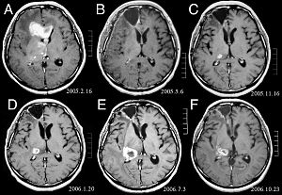
GLIOMAS DE ALTO GRADO DE MALIGNIDAD
Astrocitoma anaplásico (grado III)
Clasificación de astrocitomas
Epidemiología Los astrocitomas anaplásicos "puros" constituyen alrededor de 10% de todos los gliomas. Aunque se considera que tienen mejor pronóstico que el glioblastoma, son tumores incurables con tan solo 16%
Patología El astrocitoma anaplásico es un tumor difuso, que infiltra tejido sano y que tiende a crecer siguiendo la sustancia blanca. Además de un aumento en el número de células y atipia nuclear, estos tumores exhiben mitosis sin evidencia de proliferación endotelial o necrosis.
Tratamiento El pronóstico del paciente con un astrocitoma anaplásico depende de la edad y del estado funcional. El tratamiento ideal para pacientes con esta patología no se ha establecido, porque no existen estudios prospectivos y aleatorios que evalúen su eficacia.

Slide 33
GLIOMAS DE ALTO GRADO DE MALIGNIDAD
Glioblastoma multiforme (grado IV)
Clasificación de astrocitomas
Epidemiología El glioblastoma multiforme es el tumor cerebral más frecuente y agresivo. Las manifestaciones clínicas en estos pacientes son rápidamente progresivas y pueden ser focales o difusas. La neoplasia es causante de alta mortalidad. Aunque se considera como una enfermedad tumoral infiltrante localizada, algunos pacientes tienen lesiones multifocales o hacen metástasis subaracnoideas.
Patología El glioblastoma multiforme es un tumor bien definido, sin cápsula, con áreas de necrosis hemorrágica y quistes, que tiende a infiltrar el cerebro extensamente.Histológicamente se caracteriza por pleomorfismo nuclear, proliferación endotelial, hipervascularidad y abundantes mitosis. La presencia de células en "seudoempalizada" rodeando áreas de necrosis es característica de estas neoplasias.
Tratamiento Si es posible, se recomienda al inicio la citorreducción quirúrgica ya que ofrece varias ventajas. Además de proporcionar el diagnóstico que va a ser más representativo que una biopsia, puede aliviar los síntomas y permitir que el tratamiento complementario sea mejor tolerado

Slide 37
Principales tipos de tumores cerebrales
TUMORES DERIVADOS DEL NEUROEPITELIO
Tumores Gliales
Se clasifican en cuatro grandes grados de malignidad por sus características histológicas (anaplasia , atipia nuclear, mitosis, aumento de celularidad, necrosis, proliferación vascular) El GRADO 1 Se reserva para tumores gliales localizados; Pilocítico y Subependimario de células gigantes GRADO 2, 3 Y 4 Para los otros dos tumores localizados y difusos.
Tumores Gliales Difusos
Tienen tendencia a crecer en los hemisferios cerebrales, pero pueden ser infratentoriales
Astrocitomas Difuso y Anaplásico
Glioblastoma
Glioma de linea Medio Difuso
Oligodendroglioma oligodendroglioma anaplasico
Tumores Gliales Localizados
Astrocitoma Pilocítico
Astrocitoma de célula gigante subependimario
Xantoastrocitoma peomorfo y Xantoastrocitoma pleomorfico anaplásico

Slide 38
Principales tipos de tumores cerebrales
TUMORES DERIVADOS DEL NEUROEPITELIO
Tumores Gliales Difusos
Astrocitomas Difuso y Anaplásico
Están formados por células que recuerdan a los astrocitos
Dan positivo a la reacción de inmunohistoquímica a la proteína (GFAP)
Aprox 75% presentan mutaciones IDH1, estos tienen preferencia por los lóbulos frontales
Clínica y Diagnóstico
Numerosos debutan por crisis epilépticas.
Dan lugar a síntomas deficitarios según su localización
Dx se da por imagen TC
Tratamiento
Los astrocitomas I y II se tratan solo con cirugía, si se realiza la extirpación completa. Puesto que no, se sigue el tx con radioterapia o quimioterapia dependiendo del tumor. Su pronóstico suele no ser favorable.

Slide 39
Principales tipos de tumores cerebrales
TUMORES DERIVADOS DEL NEUROEPITELIO
Tumores Gliales Difusos
Glioblastoma
El glioblastoma puede ocurrir de novo o por transformación maligna de un astrocitoma.
Hay una relación entre la edad de presentación y malignidad histológica
Predominio Masculino
Más frecuente en edades avanzadas
Crece en cualquier punto del neuroeje, más a menudo en hemisferios cerebrales y tronco, raro en médula.
Altamente infiltrante y destructivo.
Pasa de un hemisferio a otro por las comisuras
Se caracteriza por la gran variabilidad de los tipos celulares que lo componen
Clínica
Es muy breve su HC de semanas o meses
Gran tamaño, por eso producen síntomas inespecíficos; torpor mental, somnolencia y cambios psíquicos
Diagnóstico
En TC/RM: Masas lobuladas, con áreas necróticas o quísticas, que captan contraste en forma de anillo grueso, completo y rodeado de edema vasogénico
Tratamiento
Extirpación Qx tan amplia posible
Temozolomida con radioterapia.
La radioterapia se inicia 2-3 semanas despues de cirugia
Bevacizumab aprobado en E.U

Slide 40
Principales tipos de tumores cerebrales
TUMORES DERIVADOS DEL NEUROEPITELIO
Tumores Gliales Difusos
Oligodendrioglioma y Oligodendrioglioma anaplásico IDH
10-17% de tumores gliales
Más frecuentes en lóbulos frontales y temporales
Forman masas bien delimitadas y de aspecto homogéneo
Tendencia a calcificarse
Clínica y Diagnóstico
Presentación progresiva, promedio de 1 año de HC
En TC y RM: Aspecto redondeado y homogéneo, captación difusa o lobulada de contraste y escaso edema
Las calcificaciones en TC son el dato más orientador del dx
Tratamiento
Los oligodendrogliomas no anaplásicos se tratan con cirugía seguida de radioterapia y quimioterapia .
Los anaplásicos se tratan igual, pero llegando a dosis de irradiación total 60Gy
El régimen de quimioterapia es el esquema PCV

Slide 41
Principales tipos de tumores cerebrales
TUMORES DERIVADOS DEL NEUROEPITELIO
Tumores Gliales Localizados
Astrocitoma Pilocítico
Preferencia por el nervio óptico, diencéfalo, tronco cerebral y cerebelo
Predominancia en niños
Crecimiento circunscrito y muy lento
Captan mucho contraste en TC y RM
Hay una activación de la vía de señalización MAPK, tx es en base a la inhibición de esta vía
Xantoastrocitoma pleomorfo y pleomórfico anaplásico
Son características de la esclerosis tuberosa.
Su aspecto recuerda a los astrocitomas gemistocitos, pero son benignos
Astrocitoma de célula gigante subependimario
Se confunde a menudo con un glioblastoma, pero su grado de malignidad suele ser menor (II o III)
El tx es la extirpación quirurgica total siempre que sea posible

Slide 42
Principales tipos de tumores cerebrales
TUMORES DERIVADOS DEL NEUROEPITELIO
Tumores Ependimarios
La mayoría de los ependimomas son tumores bien delimitados y curables quirúrgicamente Son poco frecuentes. Alrededor de 4% Sus células recuerdan a las ependimarias Puede metastizar por el LCR hacia el canal medular
Cuadro Clínico y Diagnóstico
El CC varía de acuerdo a la localización
En Adultos: más frecuente en hemisferio cerebrales
En Jóvenes: en la fosa posterior
Puede producir un Síndrome Siringomiélico
El ependimoma posterior se manifiesta por cefalea y síntomas cerebelosos o del tronco
Tiene tendencia a sangrar
En TC y RM: Imagen nodular redondeada con contraste uniforme
Tratamiento
El tx quirúrgico puede ser curativo si se extirpa todo el tumor (Grado I)
Se completa con radioterapia (Grado II y III)
La quimioterapia se plantea para los niños con resecciones de tumores incompletas

Slide 43
Principales tipos de tumores cerebrales
TUMORES DERIVADOS DEL NEUROEPITELIO
Tumores de los plexos coroideos
Tumores Neuronales y Neurogliales
(PAPILOMA, PAPILOMA ATÍPICO Y CARCINOMA) Son tumores raros Afectan más a personas jóvenes Crecen en cualquier cavidad ventricular Forma de coliflor Tienen abundantes calcificaciones Capacidad de diseminarse por LCR Se manifiesta por hidrocefalia e HIC Generalmente Benignas
NEURONALES
Incluye dos variedades principales; el gangliocitoma y el neurocitoma central
NEUROGLIALES
Son tumores muy raros
Mayor incidencia en la infancia
Se localizan en la corteza frontal o temporal
Bien delimitados
En TC: hipodensos a veces quísticos
En RM: hipo o isointensos
La reseccion qx consigue buenos resultados

Slide 44
Principales tipos de tumores cerebrales
TUMORES DE LA REGIÓN PINEAL
En la región de la glándula pineal se pueden dar varios tipos de masas o tumores:
Derivados de las células pineales (pineocitoma y su variedad maligna, pineoblastoma)
Tumores de tipo glial (astrocitomas, glioblastomas)
Tumores derivados de células germinales (germinomas, carcinomas embrionarios, teratomas)
Tumores mesenquimales (meningiomas y lipomas)
Quistes de varios tipos
Heterotopías de tejido nervioso
Pineocitoma y Pineoblastoma
Deriva de las células intrínsecas de la pineal
Clínica: Se manifiesta por la aparición de cefalea, hidrocefalia e HIC y con síndrome pretectal del mesencéfalo o de Parinaud
Diagnóstico: La RM es la prueba de imagen de elección
Tratamiento:Intervención qx cuando haya hidrocefalia y compresión del mesencéfalo
Se complementa tx con radioterapia local

Slide 46
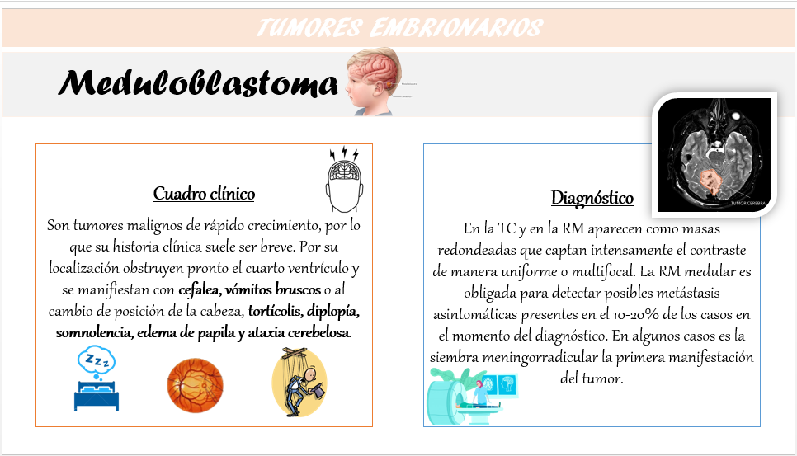

Slide 61
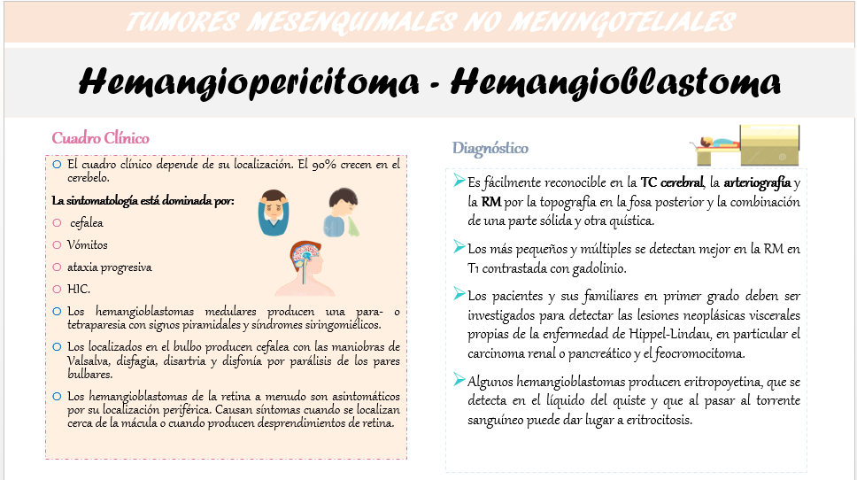

Slide 66
Principales tipos de tumores cerebrales
craneofaringioma
Es un tumor ectodérmico que crece en la región de la silla turca de restos de la bolsa de Rathke. Es similar histológicamente a los quistes epidermoides.
Puede tener dos zonas diferentes: una sólida con calci­ficaciones visibles en las radiografías y otra quística con un contenido oscuro y oleoso.
tumor selar benigno más frecuente en pediatría.
se origina a partir de restos embrionarios del conducto faringo hipofisario, y se caracteriza por un componente quístico rico en colesterol y otro sólido con calcificaciones.

Slide 67
Principales tipos de tumores cerebrales
TUMORES Y OTROS PROCESOS PATOLÓGICOS DE LA REGIÓN SELAR
clínica
El paciente presenta:
cefalea.
disminución visual o campimetría
y alteraciones endocrinas:
diabetes insípida.
hipotiroidismo.
hipercortisolismo.
talla baja y retardo puberal
Tratamiento
El tumor es extirpado quirúrgi­camente, aunque la morbilidad es elevada por la localización y el difícil postoperatorio (diabetes insípida y otros síntomas de insuficiencia hipofisaria). Muchos casos recidivan por extirpación incompleta. Es muy poco radiosensible.
la RM de encéfalo evalúa el compromiso de las estructuras paraselares. es necesario, además realizar potenciales visuales, campimetría y perfil hormonal

Slide 68
Principales tipos de tumores cerebrales
Adenoma de hipófisis
TUMORES DE LAS CÉLULAS GERMINALES
los tumores hipofisarios se identifican en 20% de las personas en la población general , y se clasifican de acuerdo con su producción hormonal y tamaño.
De acuerdo con su tamaño, los adenomas hipofisarios se clasifican en:
Microadenomas ( <10 mm de diámetro ).
Macroadenomas (>10 mm de diámetro).
Por su producción hormonal se clasifican en
Funcionales ( la mayoría)
No funcionales
En general, los AH producen una hormona específica dependiendo de la cel. de origen , y algunos producen dos hormonas , dependiendo de su origen embrionario.
la producción hormonal es proporcional al tamaño del tumor

Slide 69
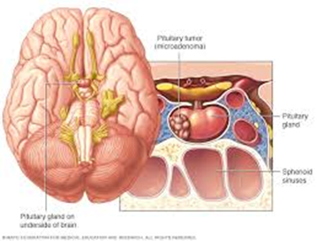
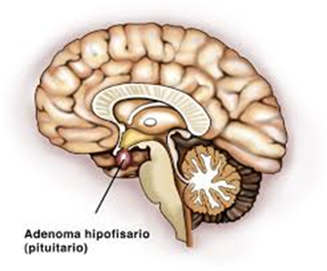
Principales tipos de tumores cerebrales
Patología
TUMORES DE LAS CÉLULAS GERMINALES
los tumores hipofisarios son monoclonales y se postula que su origen se encuentra en una mutación de un protooncogen o una mutación inactivadora de un gen supresor.
35 a 45% de los adenomas somatotropos presentan mutaciones en 2 aminoácidos diferentes Arg 201 y Glu 227. que inducen la activación de Gsa y además aumenta el AMP cíclico generando crecimiento celular y aumento de la producción de GH.
condiciones hereditarias
neoplasia endocrina múltiple tipo 1 ( NEM-I).
Sx de McCune-Albright. ( se asocia con mutaciones activadoras del Gsa y cursa con acromegalia).

Slide 70
Principales tipos de tumores cerebrales
manifestaciones clínicas
TUMORES DE LAS CÉLULAS GERMINALES
se dividen en aquellas debidas a compromiso de estructuras vecinas, y aquellas derivadas de excesiva secreción hormonal.
Compromiso de estructuras
Cefalea
Defectos visuales
Compresión hipofisiaria con hipopituitarismo.
son más comunes en pacientes con macroadenomas que pueden comprimir el quiasma óptico.

Slide 71
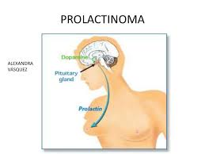
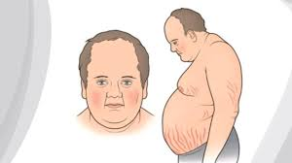
Principales tipos de tumores cerebrales
manifestaciones clínicas
TUMORES DE LAS CÉLULAS GERMINALES
Secreción hormonal
Prolactinomas
Acromegalia-gigantismo.
Enfermedad de cushing .
tumores de las células gonadotropas.
tumores de células tirotropas.

Slide 72
Principales tipos de tumores cerebrales
manifestaciones clínicas
TUMORES DE LAS CÉLULAS GERMINALES
Prolactina
la función principal de la prolactina es inducir y sostener la lactancia.
la prolactina suprime la producción de GnRH y consecuentemente los ciclos menstruales no se presentan durante la lactancia en medida que la succión suprime la ovulación.
la secreción de prolactina es controlada por la inhibición tónica de dopamina a través de receptores D2 en las células lactotropas.
su concentración oscila de 15 a 20 ng/Ml en mujeres y de 10-15 ng/mg mL en hombres

Slide 73
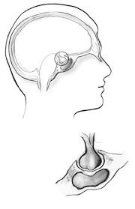
Principales tipos de tumores cerebrales
manifestaciones clínicas
TUMORES DE LAS CÉLULAS GERMINALES
Prolactinomas
son tumores monoclonales frecuentes capaces de producir cantidades excesivas de prolactina de manera autónoma.
En consecuencia , mujeres premenopáusicas afectadas por prolactinomas presentaran alteraciones del ciclo menstrual, caracterizadas por:
amenorrea
estimulación de secreción de leche predisponiendo a galactorrea.
la amenorrea se asocia con
infertilidad ,
deficiencia estrogénica caracterizada por perdida de libido, sequedad vagiinal, dispareunia y osteoporosis.

Slide 74
Principales tipos de tumores cerebrales
manifestaciones clínicas
TUMORES DE LAS CÉLULAS GERMINALES
Prolactinomas
Ocasionalmente se observa Hirsutismo debido a un aumento en andrógenos circulantes con respecto a estrógenos.
En posmenopáusicas estas manifestaciones no son obvias y se presentan como macroprolactinomas con efectos compresivos.
en hombres la hiperprolactinemia suprime Lh y FSH y reduce las concentraciones séricas de testosterona.
En este caso las manifestaciones más comunes son
Perdida de la libidio.
Disfunción eréctil.
Infertilidad.
En pocas ocasiones galactorrea y ginecomastia.

Slide 75
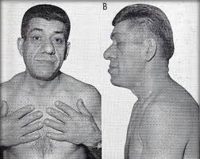
Principales tipos de tumores cerebrales
manifestaciones clínicas
TUMORES DE LAS CÉLULAS GERMINALES
Acromegalia
Los tumores que secretan cantidades excesivas de Gh causan acromegalia en adultos y gigantismo en niños en quienes el cierre epifisiario no ha finalizado.
esta enfermedad afecta a hombres y mujeres con igual frecuencia y por lo general es descubierta entre los 30 y 40 años de edad.
los signos más dramáticos se encuentran con frecuencia en cara , manos y pies.

Slide 76
Principales tipos de tumores cerebrales
manifestaciones clínicas
TUMORES DE LAS CÉLULAS GERMINALES
Acromegalia
los cambios en la cara incluyen.
prognatismo.
Aumento del tamaño de la nariz.
Labios.
Arcos zigomáticos y periorbitarios .
Senos frontales y lengua.
Separación de los dientes y mala oclusión dental.
El aumento de tejidos blandos en hipofaringe se traduce en voz gruesa y resonante.
como consecuencia del crecimiento sinovial y cartílago exagerado , la artritis es frecuente en rodillas , caderas , pies y manos.
La piel presenta engrosamiento de las líneas de expresión facial, incremento de la actividad sebácea y de la sudoración

Slide 77
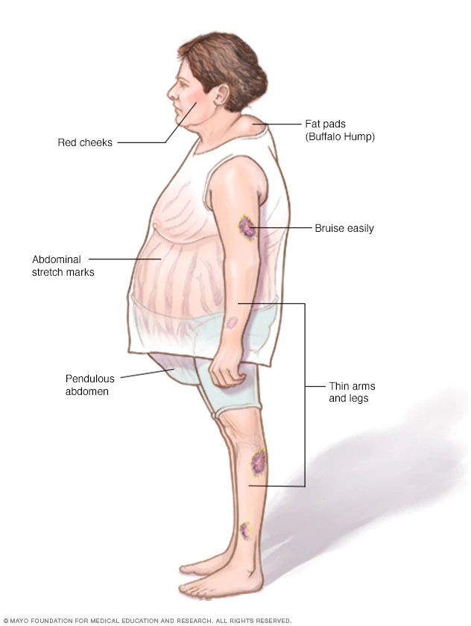
Principales tipos de tumores cerebrales
manifestaciones clínicas
TUMORES DE LAS CÉLULAS GERMINALES
Enfermedad de cushing
los pacientes presentan tumores productores de ACTH e hipercortisolismo..
algunas manifestaciones son muy específicas como por ejemplo:
la distribución anormal de grasa con obesidad central con giba de búfalo.
aumento de la grasa supraclavicular. facies de luna llena.
y disminución de la grasa en las extremidades.

Slide 78
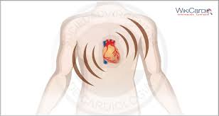
Principales tipos de tumores cerebrales
manifestaciones clínicas
TUMORES DE LAS CÉLULAS GERMINALES
tumores de células gonadotropas
Estos tumores producen TSH y secundariamente ocasionan hipertiroidismo con sus manifestaciones usuales de:
palpitaciones.
ansiedad.
temblor.
diarrea .
hipertensión arterial. entre otras.
Lo más importante es que con cierta frecuencia estos tumores se asocian con producción excesiva de prolactina y GH reflejando un origen embrionario común.

Slide 79
Principales tipos de tumores cerebrales
manifestaciones clínicas
TUMORES DE LAS CÉLULAS GERMINALES
tumores de células tirotropas
Por lo general son tumores silenciosos desde el punto de vista de secreción hormonal. En consecuencia, sus manifestaciones clínicas dependen con frecuencia de su tamaño y compromiso de estructuras vecinas. No obstante, algunos de estos tumores se asocian con manifestaciones de hipogonadismo.
En hombres, tumores productores de FSH se pueden ver asociados con aumento del tamaño testicular y paradójicamente,con bajos niveles de testosterona y síntomas secundarios de hipogonadismo. Rara vez los tumores productores de LH se asocian con excesiva secreción de testosterona.En mujeres premenopáusicas estos tumores se pueden asociar con hipogonadismo e irregularidad de los ciclos menstruales.

Slide 80
Principales tipos de tumores cerebrales
MICROADENOMAS Y MACROADENOMAS
Microadenomas
Los microadenomas suelen ser hipointensos en T1 e hiperintensos en T2 en la RM respecto al tejido glandular normal. Tras la inyección de contraste son hipointensos con respecto al resto de la glándula que capta contraste.
Macroadenomas
Los macroadenomas que se expanden lateralmente comprimen los pares craneales de la pared del seno cavernoso ( con oftalmoplejía, exoftalmos y dolor periocular).
La extensión hacia abajo rompiendo el suelo de la silla permite al tumor invadir el seno esfenoidal e incluso crecer hacia las fosas nasales ( donde llega a ser visible) y puede producir rinorrea. Síndrome de hipotensión del LCR y riesgo de meningitis

Slide 81
Principales tipos de tumores cerebrales
MACROADENOMAS
Los macroadenomas que se expanden lateralmente comprimen los pares craneales de la pared del seno cavernoso ( con oftalmoplejía, exoftalmos y dolor periocular).
La extensión hacia abajo rompiendo el suelo de la silla permite al tumor invadir el seno esfenoidal e incluso crecer hacia las fosas nasales ( donde llega a ser visible) y puede producir rinorrea. Síndrome de hipotensión del LCR y riesgo de meningitis
Se manifiestan ocasionalmente por :
un cuadro agudo de necrosis hemorrágica intramural ( apoplejía hipofisaria).
con cefalea súbita.
rigidez de nuca .
parálisis de pares craneales oculomotores y LCR hemorrágico .

Slide 82
Principales tipos de tumores cerebrales
TRATAMIENTO
Incluye terapia farmacológica, la cirugía y la radioterapia. El tratamiento hormonal sustitutivo está indicado en todos los casos según el estado de cada paciente.
Los macroadenomas
compresivos del quiasma o de otras estructuras, independientemente de su estado funcional, la primera medida será la cirugía.
En los microadenomas
no funcionales descubiertos por el azar ( incidentalomas) solo se recomienda vigilancia periódica.
La vía de acceso es transesfenoidal , pero se está imponiendo la endoscópica ( transnasal.)
En los Ah funcional,
independientemente del tamaño, la primera opción es la cirugía, salvo en los prolactinomas, en los que se indican los agonistas dopaminérgicos (bromocriptina o cabergolina), que son inhibidores del factor liberador de prolactina.
En los macroadenomas
no funcionales, el pronóstico depende estrictamente del resultado de la cirugía.
Si la extirpación ha sido completa, solo procede la revisión periódica. Si se quedan residuos no accesibles, está indicada la radioterapia , con el riesgo de inducir hipopituitarismo , si es que no existe previamente.

Slide 83
Tumores de células germinales
En el SNC pueden producirse todos los tipos de tumores de células germinales que se dan en las gónadas, es decir, el germinoma
el carcinoma embrionario.
el tumor del seno endodérmico.
el coriocarcinoma.
el teratoma ( de maduro a inmaduro ).
Puede haber tumores con áreas mixtas.
Son tumores infrecuentes , la mayoría ocurren en estructuras de la línea media, en particular la región pineal y el diencéfalo.
La edad de presentación de los tumores de células germinales en el SNC es una década anterior a su aparición en las gónadas, lo que hace que casi siempre se trate de niños y adolescentes.
El más frecuente de todos ellos es el germinoma .
El pronóstico dependerá de que contenga áreas malignas de un tumor indiferenciado. Se asocian con marcadores que se detectan en el LCR. La elevación de fosfatasa alcalina es sugestiva de germinoma , el aumento de la alfa-fetoproteina del tumor del seno endodérmico y el coriocarcinoma produce beta-HCG.

Slide 84
Germinoma
En la región pineal es un tumor sólido, redondeado , aunque no encapsulado y con carácter infiltrante. En el diencéfalo es mas infiltrante, y fuera de esas áreas es abigarrado , a veces con áreas de necrosis , quistes o calcificaciones .
Tiene tendencia la diseminación ependimaria y meníngea
La presentación clínica depende del área de crecimiento.
Los tumores de la región pineal
se manifiestan por un síndrome similar al de parinaud e hidrocefalia precoz con HIC.
Algunos producen macrogenitosomia o pubertad precoz , que se debe a la secreción de B.HCG.
Región diencefálica
Se presentan por alteraciones neuroendocrinas como
Diabetes insípida
Somnolencia
Anorexia
Alteraciones visuales
Son muy sensibles a la radioterapia que es el tratamiento de elección.

Slide 85
Linfomas
Los linfomas del SNC pueden ser:
Primarios :sin datos de un linfoma en otra localización
Secundarios : a un linfoma maligno de otro órgano
Linfoma cerebral primario
Son similares a los linfomas no hodkianos del resto del organismo , de células grandes, con una tendencia a angiocentrica muy llamativa.
El 90 % son de tipo B.
El 10% restante son linfomas mal diferenciados , de tipo T o de tipo Burkitt

Slide 86
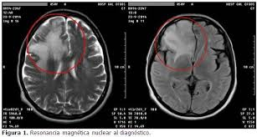
Linfoma cerebral primario
Predomina en hombres, cuya edad media es de 60 años sobre todo si esta asociado al VIH-SIDA.
Alteración de la personalidad o conducta (43%).
HIC (33%)
Crisis epilépticas (14%
Síntomas oculares (4%)
Trastornos cerebelosos.
Cefaleas.
Trastornos motores.
En la variedad meningo radicular, los síntomas son:
Cefalea
Rigidez de nuca.
Parálisis de pares craneales,
Ataxias
Parálisis radiculares,
Puede haber localizaciones oculares y testiculares.

Slide 87
Linfoma cerebral primario
TC forman masas isodensas o ligeramente hiperdensas, que se realizan de manera uniforme y no inducen un gran edema peritumoral.
El diagnostico se confirma por biopsia estereotáxica con estudio histológico e inmunohistoquímico.
El tratamiento inicial es metotrexato en dosis altas por vía intravenosa ( >= 3 mg/m2) y, en menores de 60 años, el autotrasplante de médula ósea.
La radioterapia es muy eficaz, pero incrementa el riesgo neurotóxico.

Slide 88
Linfoma endovascular
Variedad rara. Las células malignas crecen en el interior de los vasos sin producir ni masas tumorales ni infiltración meníngea. Sus principales manifestaciones son cerebrales, pero es una neoplasia sistémica.
Los vasos están ocluidos por masas de células primitivas linforreticulares, lo que explica que haya infartos cerebrales, renales o en otros órganos
Tc y RM pueden ser normales en fases incipientes.
Se añaden signos de afectación renal, anemia y elevación de VSG.A
Las células malignas no se detectan en LCR
La evolución es rápida hacia demencia, la que fallecen a los pocos meses
Manifestaciones clínicas
Afectación del estado general y fiebre.
Pueden o no tener lesiones renales o cutáneas.
Presentan ictus repetidos y un estado progresivo de torpor
Perdida de las facultades intelectuales
Tratamiento
Metrotexato combinado con rituximab y doxorrubicina

Slide 89
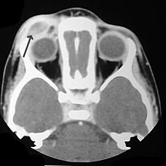
Principales tipos de tumores cerebrales
TUMORES HISTIOCITARIOS
Las lesiones son granulomas mixtos eosinófilos y de histiocitos con células gigantes.
Las manifestaciones sistémicas son muy numerosas. La sintomatología neurológica depende de la infiltración directa del SNC por los granulomas del hueso, de la infiltración difusa de las meninges o de lesiones intraparenquimatosas primarias.
La invasión de la base del cráneo y el diencéfalo produce diabetes insípida y otros trastornos neuroendocrinos.
Muchos pacientes tienen, además, un síndrome espinocerebeloso remoto o paraneoplásico de patogenia incierta, que puede aparecer incluso años después de la curación aparente de la histiocitosis
HISTIOCITOSIS DE CÉLULAS DE LANGERHANS

Slide 90
Principales tipos de tumores cerebrales
MISCELÁNEA
CORDOMA
Es un tumor muy infrecuente, de estirpe mesodérmica. Crece de restos de la notocorda en las proximidades del clivus esfenooccipital y en el sacro.
Es un tumor benigno que no invade el parénquima, pero sí destruye el hueso y se calcifica.
En su crecimiento engloba pares craneales, estructuras vasculares y el tronco cerebral, por lo que puede ser inextirpable. Es poco radiosensible. Si no se extirpa completamente, recidiva y el pronóstico es malo
CORDOMA DEL CLIVUS

Slide 91
Principales tipos de tumores cerebrales
MISCELÁNEA
QUISTE EPIDERMOIDE
Es una variedad rara. Crecen en el ángulo pontocerebeloso (50% de los casos) y el resto en posición paraselar, en el díploe y en otras localizaciones menos frecuentes.
El cuadro clínico depende de su localización. En el ángulo pontocerebeloso produce un síndrome similar al del
schwannoma del VIII par, con la salvedad de que en lugar del inicio por sordera puede comenzar por la clínica de lesión de otros pares craneales (facial o trigémino).
En la TC aparecen como masas quísticas bien delimitadas, no calcificadas, con un contenido denso diferente al LCR.
El tratamiento es quirúrgico, pero la extirpación completa es difícil, porque el tumor se introduce entre los pares craneales y hacia el cuarto ventrículo con adherencias por reacciones inflamatorias.
QUISTE EPIDERMOIDE DE LA FOSA POSTERIOR

Slide 92
Principales tipos de tumores cerebrales
MISCELÁNEA
QUISTE COLOIDE DEL TERCER VENTRÍCULO
Este tumor infrecuente es benigno.
Crece prácticamente siempre en el interior del tercer ventrículo en la proximidad del agujero de Monro.
Produce precozmente hidrocefalia y escasos signos focales. La cefalea puede ser intermitente y aliviarse en alguna postura en la que el tumor permite el drenaje del LCR
La presión sobre los fórnix o las paredes del ventrículo produce un cuadro muy engañoso con síntomas de tipo ansioso y depresivo, o con trastornos de memoria y conducta histeroide
El diagnóstico es seguro por RM, que permite identificar el nódulo tumoral quístico, que capta o no contraste, en la localización típica y la hidrocefalia
QUISTE COLOIDE DEL TERCER VENTRÍCULO SIN HIDROCEFALIA

Slide 93
COMPLICACIONES NEUROLÓGICAS DEL CÁNCER SISTÉMICO Y DE SU TRATAMIENTO

Slide 94
COMPLICACIONES NEUROLÓGICAS DEL CÁNCER SISTÉMICO Y DE SU TRATAMIENTO
METÁSTASIS INTRAPARENQUIMATOSAS
Los tumores que más metastatizan al SNC por vía hematógena son :
pulmón 18-64% ca.broncogenico
cáncer de mama 2-21%
melanoma (diseminado) 4-15%
tracto digestivo 2-11%
cáncer renal
cáncer cervicouterino
CLÍNICA
El comienzo puede ser tan agudo que simulan ictus isquémicos. Las crisis epilépticas son muy frecuentes (25%), desarrollo de HIC con cefalea (40-50%), torpor mental (65%) y vómitos.
TRATAMIENTO
El tratamiento dependerá de si se trata de una única metástasis o si son metástasis múltiples:
DIAGNÓSTICO
Las imágenes de las metástasis en la TC y RM estándar son inespecíficas ,la RM con las secuencias de perfusión y difusión, además de la espectroscopia, permite un diagnóstico diferencial preciso
Metástasis única. La cirugía es mejor que la radioterapia holocraneal. La cirugía y la radiocirugía estereotáxica obtienen resultados equivalentes y se consigue una supervivencia media de unos 10 meses
Metástasis múltiples . Puede estar indicada la radiocirugía estereotáxica
Metástasis múltiples (más de cuatro). La supervivencia es muy corta (en general < 6 meses). Sin ningún tratamiento es de alrededor de 1 mes. Los corticoides la prolongan a 2 meses y la radiación holocraneal a 3-6 meses.

Slide 95
COMPLICACIONES NEUROLÓGICAS DEL CÁNCER SISTÉMICO Y DE SU TRATAMIENTO
METÁSTASIS MENINGO RADICULAR O CARCINOMATOSIS LEPTOMENÍNGEA
Todas las neoplasias viscerales, los linfomas y las leucemias agudas pueden causar este tipo de metástasis.
Las células neoplásicas alcanzan el espacio subaracnoideo vía hematógena, a partir de metástasis intraparenquimatosas o durales, o bien por infiltración y progresión perineural de las células malignas desde la propia neoplasia
CUADRO CLÍNICO
meningitis subaguda con cefalea
rigidez de nuca ligera o moderada y déficit de pares craneales
pérdida de fuerza y dolor irradiado a las piernas y alteraciones de esfínteres
dolor de tipo ciático o la abolición de algún reflejo en las piernas
hipertensión endocraneal por hidrocefalia arreabsortiva.
Tanto en la TC como en la RM se pueden observar: una captación difusa de contraste por las meninges , nódulos tumorales meníngeos y radiculares e hidrocefalia
TRATAMIENTO
Se puede obtener una remisión del cuadro con quimioterapia intratecal.
El metotrexato es el tratamiento habitual en los tumores sólidos y se puede combinar con citarabina en hematológicos.
La supervivencia media es de 4-6 meses, y un 10-15% de los pacientes pueden superar 1 año

Slide 96
COMPLICACIONES NEUROLÓGICAS DEL CÁNCER SISTÉMICO Y DE SU TRATAMIENTO
METÁSTASIS DE LA BASE DEL CRÁNEO
Muchos tumores de otras localizaciones metastatizan en la base del cráneo.
Se presentan, en general, con parálisis oculomotoras o del facial, neuralgia del trigémino, sordera y rinorrea sanguinolenta antes de causar otros síntomas de extensión intracraneal. Pueden producir fístulas del LCR y meningitis
METÁSTASIS VERTEBRAL CON COMPRESIÓN MEDULAR
Es muy frecuente especialmente en los de próstata, mama y pulmón.
Son más comunes en la región dorsal y el dolor de espalda es su primer síntoma.
La clínica evoluciona lentamente o de manera muy rápida, incluso súbita, si hay un colapso vertebral.
El diagnóstico y el tratamiento urgente son esenciales para evitar la paraplejía definitiva
METÁSTASIS EN LOS PLEXOS NERVIOSOS
Esta complicación debuta muy frecuentemente con dolor y el diagnóstico suele demorarse.
En el plexo braquial los principales tumores implicados son mama, pulmón, linfoma, sarcomas y melanomas.
En el plexo lumbosacro, son los testiculares, sarcomas, linfomas, colorrectales y ginecológicos.

Slide 97
COMPLICACIONES NEUROLÓGICAS INDIRECTAS DEL CÁNCER

Slide 98
COMPLICACIONES NEUROLÓGICAS INDIRECTAS DEL CÁNCER
SÍNDROMES PARANEOPLÁSICOS
Son raros < 1% de los cánceres los producen
1. Anticuerpos onconeuronales bien caracterizados.
Son anticuerpos bien definidos molecularmente y su asociación es repetida y muy alta, con diversas neoplasias, por lo que ante un síndrome neurológico la presencia de estos anticuerpos hace altamente probable su origen paraneoplásico, aunque el tumor primario sea desconocido.
los cánceres microcíticos de pulmón hacen el 4% de los casos.
PATOGENIA
inmunológico
no inmunológica se debe a procesos diversos asociados al cáncer, tales como secreción de citocinas o péptidos con actividad hormonal, otras sustancias como el VEGF en el síndrome POEMS o factores capaces de competición metabólica.
2.Anticuerpos onconeuronales parcialmente caracterizados
Entre ellos están anti-Tr, anti-Zic4, ANNA3 y PCA-2. El valor diagnóstico de estos anticuerpos es todavía incierto
3. Anticuerpos que pueden o no asociarse con neoplasias. Este grupo incluye anti-CCDV, antirreceptor de NMDA, AMPA, GABA-B, glicina, GAD, LG11, Caspr2, acetilcolina, mGluR5 y mGluR1
En función del tipo de anticuerpo encontrado, del síndrome clínico y del hallazgo o no de un tumor, se han establecido dos categorías de diagnóstico: definido o probable. La ausencia de anticuerpos no descarta que el paciente tenga un síndrome paraneoplásico. A la inversa, algunos pacientes, sobre todo con tumores de pulmón, tienen anticuerpos onconeuronales y no tienen clínica neurológica

Slide 99
Clasificación
Los sindromes paraneoplasicos se pueden clasificar desde un punto de vista clínico y también inmunologico. Desde el punto de vista inmunologico, se pueden clasificar en cuatro grupos:
Está constituido por los sindromes cuya patogenia está directamente relacionaa con la reacción de los anticuerpos frente a antígenos de superficie. A este grupo pertenecen los sx de encefalitis con anticuerpos anti.NMDA, LG1I y los tres síndromes neuromusculares.
Está constituido por los sindromes cuya patogenia es un mecanismo intermedio de citotoxicidad mediada por linfocitos T. La mayoría de los síndromes paraneoplasicos con afeccion al SNC como la encefalomielitis, neuropatía sensitiva. En este grupo los antigenos son intracelulares.
Está constituido por los síndromes en los qué los anticuerpos o las Ig patogenas estan producidos por el tumor. Es el caso de las neuropatías disinmunes en el curso de proliferaciones linfoplasmocitarias.
Lo constituyen algunos sindromes qué son sugestivos de tener un origen inmunitario por su evolucion y por presentar lesiones inflamatorias, en los qué no se han encontrado anticuerpos especificos. Se incluyen diversas neuropatías perrifericas, vasculitis neuromusculares, dermatomiositis y la miopatía necrosante aguda.

Slide 100
SÍNDROMES PARANEOPLÁSICOS
Encefalomielitis paraneoplasica
Este sx se caracteriza por su sintomatología multifocal con posible participación de los hemisferios cerebrales, sobre todo el sistema límbico, del tronco cerebral, del cerebelo, de la médula espinal y del SNP.
Las lesiones elementales son de tipo inflamatorio y se encuentran infiltrados perivenosos y en el parénquima cerebral.
Encefalitis del tronco
Puede observarse en pacientes con anticuerpos ant-Ma2, asociado a disfunciones hipotalamicas, pero sobre todo en los pacientes con anti-Hu. En estos el 50% presentan un sindrome bulbar, otros (27%), un sx protuberancial y el resto presentan una combinación de síntomas y signos de afectación pontomesoencefalico independientemente de la presentación.
La RM es normal, lo qué contrasta con lo florido del cuadro clínico.
Encefalitis límbica
Este síndrome refleja la lesión referente del hipotalamo y de otras areas del sist límbico. Se manifiesta por alteraciones de la memoria, transtornos de conducta, alucinaciones, alteraiones de la personalidad, ataques epilepticos mayormente de tipo focal.
Las lesiones on inflamatorias lo qué se puede reflejar en el LCR por un aumento de celulas, proteinas y gammaglobulinas.
La variedad asociada a AC NMDA afecta al hipocampo.

Slide 101
Bibliografía

